Slide 1


EarlyCare Gateway
Architettura a Microservizi per il Supporto Decisionale nella Diagnosi Clinica con Explainable AI
Docente:
Prof.ssa Marina Mongiello
Gruppo:
Roberto Carriero
Luca Cianci
Luca Serio
Software Architecture and Pattern Design
A.A. 2025/2026

Slide 2

Introduzione
Problema
L’attuale processo di triage risulta poco efficiente:
Carenza di personale sanitario
Elevata affluenza di pazienti
Processi decisionali lenti e ridondanti
Conseguenza
Ritardi, errori e stress per lo staff medico
→ Peggioramento dell’esperienza del paziente.
EarlyCare Gateway
1

Slide 3

Introduzione
Soluzione
Piattaforma intelligente di supporto decisionale per i medici
→ Fornisce diagnosi preliminari e ottimizza il processo di triage
Caratteristiche principali
Explainable AI: Analisi multimodale con spiegazioni
Architettura distribuita: Accesso immediato e sicuro
Dashboard clinica: Interfaccia per gestire analisi e referti
EarlyCare Gateway
2

Slide 4

Requisiti Funzionali (FR)
Gestione staff medico: Registrazione, autenticazione e recupero credenziali
Analisi e diagnosi preliminare: Invio dati clinici, classificazione con modelli AI, generazione di referti spiegabili
Gestione referti persistenti: Consultazione, filtraggio e ricerca per paziente
Audit e monitoraggio: Logging di tutte le operazioni
L’utilizzo della piattaforma è riservato al solo personale medico
EarlyCare Gateway
3

Slide 5

Requisiti Non Funzionali (NFR)
Privacy e sicurezza: Anonimizzazione dati sensibili, autenticazione con JSON Web Token (JWT)
Tracciabilità e audit: Logging asincrono e frequente
Tempi di risposta configurabili (Swappable AI): Scelta a runtime tra analisi rapida (ML) o approfondita (LLM)
Scalabilità e manutenibilità: Architettura a microservizi containerizzati via API RESTful e database per ogni servizio
EarlyCare Gateway
4

Slide 6
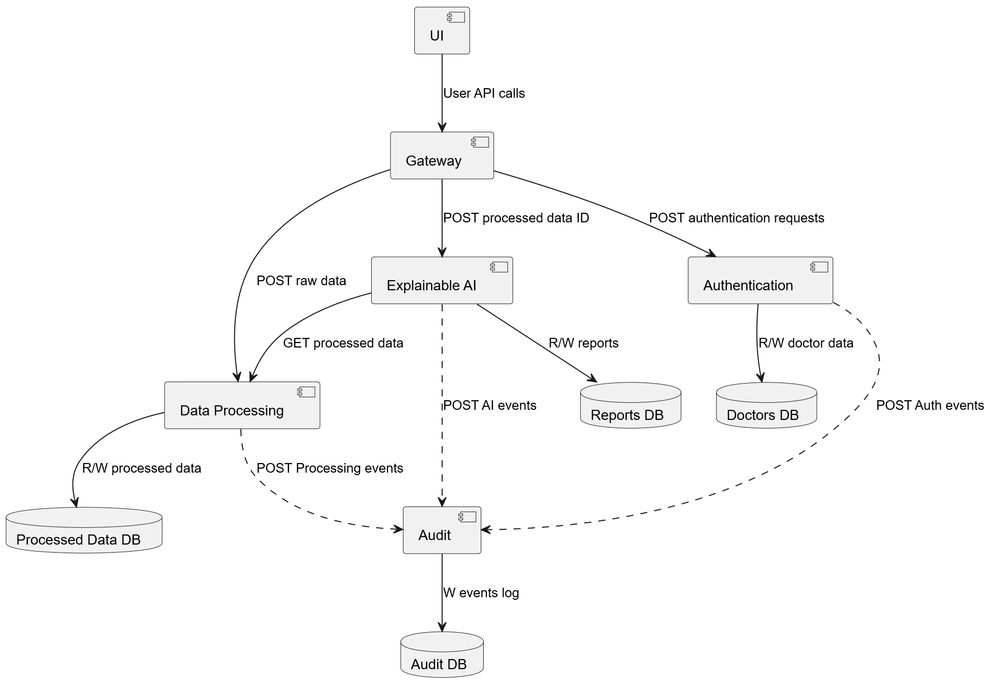
Architettura
Diagramma UML
componenti
EarlyCare Gateway
5

Slide 7

Design Patterns
A ciascun componente è associato almeno un design pattern:
Gateway: Facade
Authentication: Repository
Data Processing: Chain of Responsibility
Explainable AI: Strategy
Audit: Observer
EarlyCare Gateway
6

Slide 8

Application Programming
Interface (API)
Endpoints pubblici:
POST /register: Permette la registrazione del personale medico
POST /login: Autentica l'utente e genera un token JWT, obbligatorio per autenticare le chiamate successive
POST /forgot-id, POST /forgot-password: Recupero sicuro delle credenziali via email
EarlyCare Gateway
7

Slide 9

Application Programming
Interface (API)
Endpoints autenticati:
POST /analyse: Avvia il processo di processing dei dati e l’analisi AI per ottenere la diagnosi
GET /reports: Permette al medico autenticato di recuperare la lista di tutti i referti generati o di filtrare la ricerca per un paziente specifico
EarlyCare Gateway
8

Slide 10
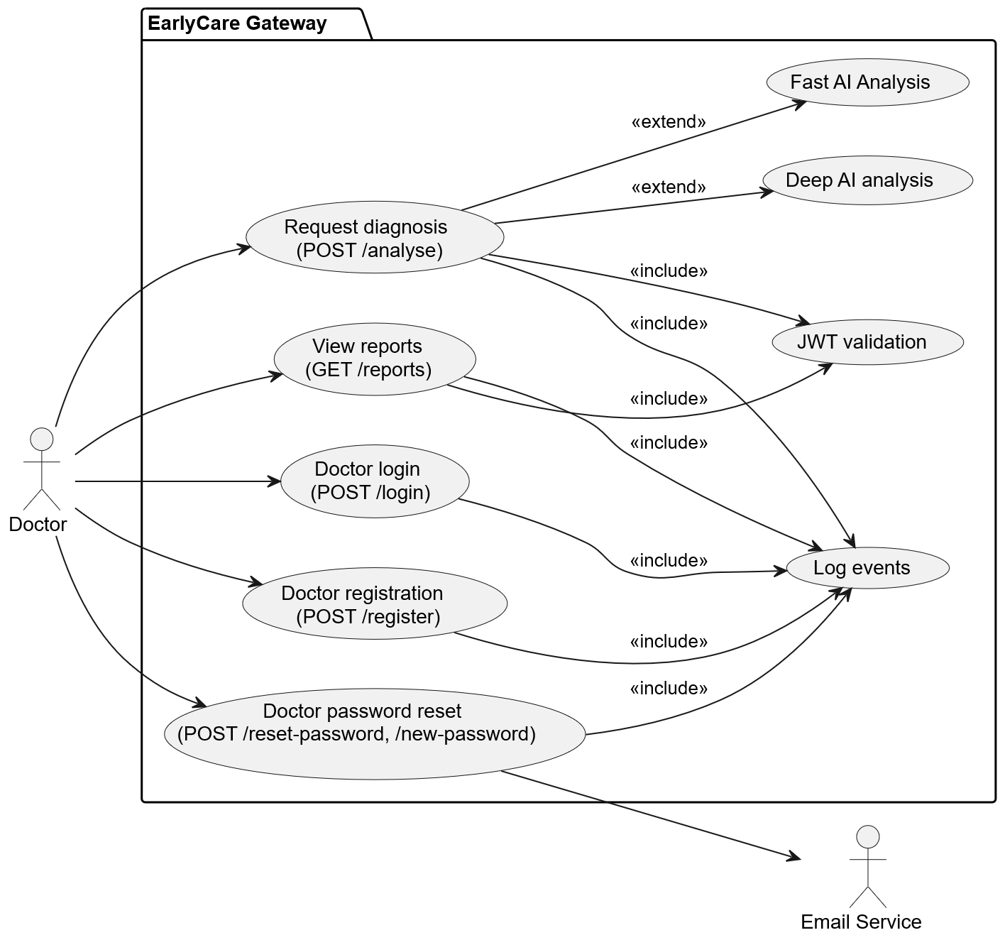
Casi d’Uso
Diagramma UML
casi d’uso
Entità:
Sistema a microservizi
  Medico (attore primario)
Servizio email (attore
secondario)
EarlyCare Gateway
9

Slide 11







Metodologia e Tools di Sviluppo
Agile: Kanban
Pianificazione delle tasks: Gantt
Chat/Meetings: Microsoft Teams
Versioning: Git/GitHub
IDE: PyCharm
Containerizzazione e deployment: Docker, VPS
Stack tecnologico: Python (FastAPI), React, PostgreSQL, MongoDB
EarlyCare Gateway
10

Slide 12
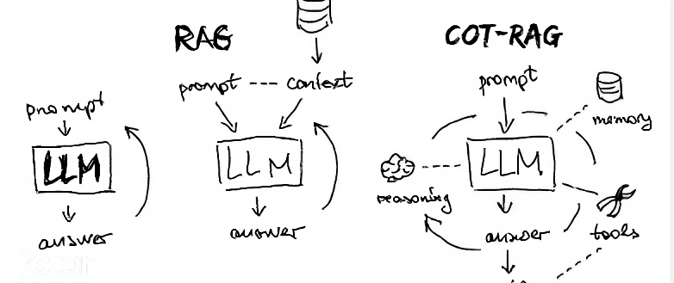
Progettazione AI
Al momento della richiesta:
Client (medico): Seleziona la strategia desiderata in base alla natura dei dati disponibili
Explainable AI Service: Esegue l’algoritmo corrispondente
→ Aggiungere, rimuovere o modificare i modelli di AI senza alterare la logica del client
EarlyCare Gateway
11

Slide 13
Modelli AI
Strategia AI «swappable by domain/pathology»
Testo:
ClinicalBERT: Transformer pre-addestrato specificatamente su testi biomedici
Immagini e segnali:
CheXNet: CNN specializzata per radiografie toraciche (RX)
EfficientNet: CNN specializzata per lesioni cutanee
Google Gemini: Per altri domini di imaging e segnali
Dati strutturati:
XGBoost: Modello basato su Gradient Boosting per dati tabulari
EarlyCare Gateway
12

Slide 14
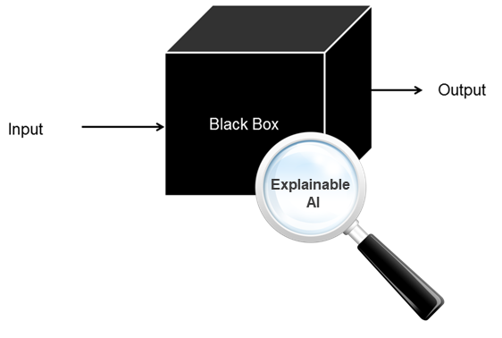
Explainable AI
Requisito non funzionale critico
Modelli non-LLM: Post-Hoc
SHAP (Post-Hoc): Calcola il contributo di ciascuna feature di input alla decisione finale
Modello LLM: Intrinseca con prompt engineering
Chain of Thought: Output testuale che descrive il processo di ragionamento passo-passo per la specifica predizione
EarlyCare Gateway
13

Slide 15
Grazie per l’attenzione!
Software Architecture and Pattern Design
A.A. 2025/2026

